Slide 1
컴퓨터구조 3장 3-8
순천향대학교 컴퓨터공학과
20184102 신주용

Slide 2
과제 3-8 : pcount_r()함수의 gdbgui 실행
가상머신에서 앞의 incr() 함수를 아래와 같이 C 프로그램을 작성하고 수행
실행파일 생성을 위해 main() 함수 추가
•아래와 같이 컴파일하고 주요 단계 실행 및 상태를
추적 캡쳐하고 설명
• -Og -g -fno-stack-protector 옵션
– 스택 손상 검출 코드 생략 (p.273)
• 각 단계에서 스택 프레임 내용 도시하고 설명
• -최소한 3번 이상의 재귀적 호출을 하도록 실행

Slide 3
t
목 차
1.컴파일 /
gdbgui
실행
2.
pcount_r분석

Slide 4
컴파일 / gdbgui 실행

Slide 5
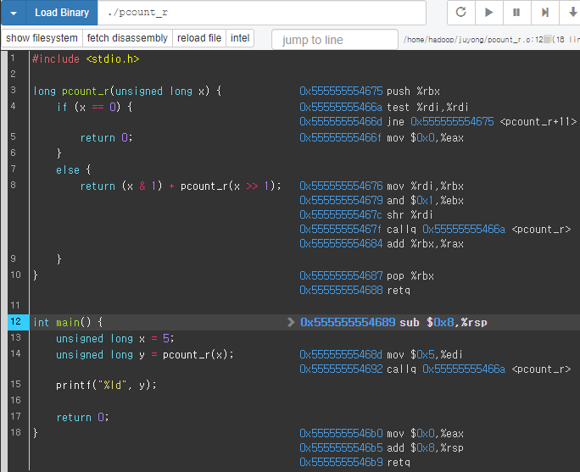

3장 3-8
컴파일 및 gdbgui 실행
-fno-stack-protector 옵션을 사용하여
pcount_r.c 파일을 컴파일합니다.
최적화된 실행 파일이 생성됩니다.

Slide 6
pcount_r 분석

Slide 7
3장 3-8
pcount_r / -Og –g -fno-stack-protector
(12)rsp에서 0x8만큼 빼줍니다.(임시 공간 할당)(12)
(14)rdi 레지스터에 0x5값을 대입해줍니다.(14)
(14)pcount_r함수를 호출합니다.(3)
0x7fffffffdf60 | 00
rsp (초기 rsp - 8) | 00
(최초 rsp)
(8)test 명령어를 통해 뒤의 jne명령어를 위한 eflags를 설정해주고(13)
(4)ZF가 0이므로 0x…675의 push로 점프해줍니다.(3)
(8)rdi의 값을 앞서 푸시해준 rbx에 대입해줍니다.(8)
%rdi | 0x5
%rbx | 0x5

Slide 8


3장 3-8
pcount_r / -Og –g -fno-stack-protector
0x7fffffffdf50 | 01
0x7fffffffdf60 | 00
rsp (초기 rsp - 8) | 00
(최초 rsp)
%rdi | 0x2
%rbx | 0x1
(8)rbx와 0x1의 && 결과값을 rbx에 저장해줍니다.(8)
(8)rdi의 값을 오른쪽으로 쉬프트 해줍니다(100->010)(8)
(8)함수 자신을 재귀 호출하여 test를 다시 수행합니다.(8)
(4)앞과 동일하게 ZF가 0이므로 0x…675의 push로 점프해줍니다.(4)
(3)rbx의 값을 다시 push해 스택에 저장해줍니다.(3)

Slide 9


3장 3-8
pcount_r / -Og –g -fno-stack-protector
0x7fffffffdf40 | 00
0x7fffffffdf50 | 01
0x7fffffffdf60 | 00
rsp (초기 rsp - 8) | 00
(최초 rsp)
(8)rdi의 값을 rbx에 대입합니다.(8)
(8)rbx와 0x1의 && 결과값을 rbx에 저장해줍니다.(8)
(8)rdi의 값을 오른쪽으로 쉬프트 해줍니다.(8)
(8)함수 자신을 다시 호출합니다(2회차)(8)
(4)test 명령을 수행하고(4)
(3)jne를 통해 rbx의 값을 다시 한 번 push해줍니다.(3)
위의 과정을 4번까지 동일하게 한 번 더 수행한 후에는
다음과 같은 결과가 나옵니다.
%rdi | 0x2 -> 0x1
%rbx | 0x2 -> 0x0
%rax | 0x0

Slide 10
3장 3-8
pcount_r / -Og –g -fno-stack-protector
(8)rax 레지스터를 0x0으로 초기화 해주고(8)
(8)rbx를 pop시켜 스택의 맨 위부터 아래로 꺼내줍니다(8)
(8)rdx와 rax의 값을 더해 rax에 저장해줍니다.(8)
사진의 2 -> 3을 스택이
모두 빌 때까지 반복한 후
스택이 모두 비면 rax의 값을 반환하고
함수를 종료합니다.
1
3
2
0x7fffffffdf30 | 01
0x7fffffffdf40 | 00
0x7fffffffdf50 | 01
0x7fffffffdf60 | 00
rsp (초기 rsp - 8) | 00
(최초 rsp)
%rdi | 0x0
%rbx | 0x1 -> 0x0 -> 0x1 -> 0x0
%rax | 0x0 -> 0x1 -> 0x2

Slide 11
컴퓨터구조 3장 3-9
순천향대학교 컴퓨터공학과
20184102 신주용

Slide 12
과제 3-9 : 다중 배열, 다중-수준 배열
가상머신에서 앞의 다중 배열, 다중-수준 배열을 아래와 같이 각각 C 프로그램을 작성
•다중 배열 버전
• int pgh[][5] = { { 1, 5, 2, 1, 3 }, { 0, 2, 1, 3, 9 }, { 9, 4, 7, 2, 0 } };
• get_pgh_digit() 함수 사용
•다중-수준 배열
int cmu[] = { 1, 5, 2, 1, 3 };
int mit[] = { 0, 2, 1, 3, 9 };
int ucb[] = { 9, 4, 7, 2, 0 };
int *univ[] = { mit, cmu, ucb};
get_univ_digit() 함수 사용
각각 컴파일 한 후 실행파일을 gdbgui로 실행하여 주요 단계 실행 및 상태를 추적 캡쳐하고 설명
배열의 요소 값이 저장된 메모리 주소와 내용 확인하고 내용도 캡쳐
각 배열 요소 접근 어셈블리 코드를 분석하고 비교
앞에서 소개된 코드와의 차이도 설명

Slide 13
t
목 차
1.컴파일 /
gdbgui
실행
2.
다중 배열 분석
3.다중
수준 배열
분석

Slide 14
컴파일 / gdbgui 실행

Slide 15
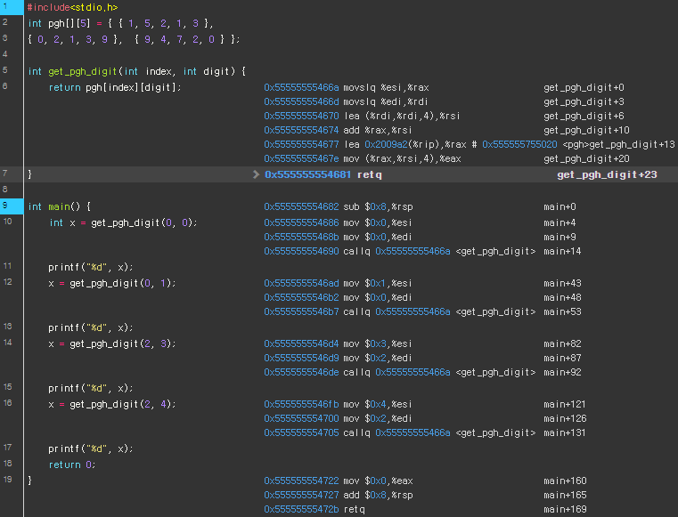

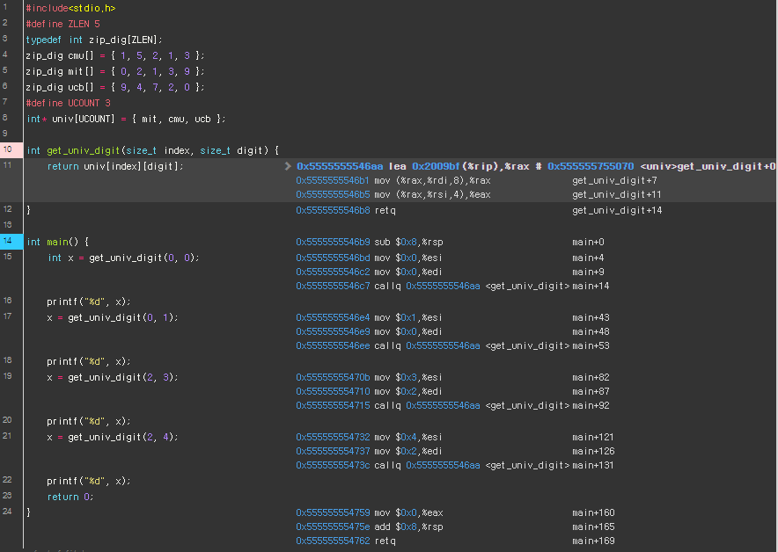
3장 3-9
컴파일 및 gdbgui 실행

Slide 16
다중 배열 버전 분석

Slide 17
3장 3-9
다중 배열 분석
(6)esi의 값을 8비트로 쉬프트 하여 rax로 대입해줍니다.(6)
(6)rdi + rdi * 4의 주소값을 rsi로 복사합니다.
(배열의 시작 행 주소 찾기)(6)
(6)rax의 값을 rsi로 더해줍니다.
(인덱스 찾기)(6)
(6)rip의 주소값 + 0x2009a2을 rax로 복사해줍니다.
이는 0x555…20이 됩니다.(6)
(6)rax + (rsi*4)의 eax로 대입하고,
해당 값을 반환합니다.(6)
첫 번째 배열의 두(0,1)번째 요소는
esi의 값이 1, edi의 값이 0으로
설정되는 것을 알 수 있습니다.

Slide 18
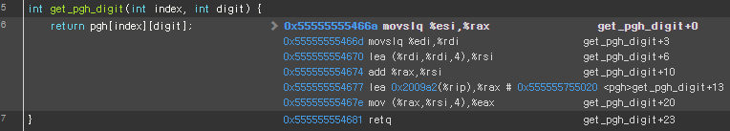
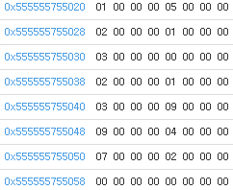
3장 3-9
다중 배열 분석
예를 들어 5개의 인덱스를 가진 3개의 배열 중
3번째 배열의 3번째 요소라고 가정하면,
첫 번째 인덱스가 1,1일 때
가상의 위치는 2 * 5(앞의 두 행, 가로로 10만큼) + 3이 됩니다.
위의 함수는 앞의 과정을 통해
배열에서의 찾고자 하는 위치를
찾아내어 호출합니다.
0x55..20 | 0x55..24 | 0x55..28 | … | 0x55..58
1 | 5 | 2 |  | 0

Slide 19
다중 수준 배열 버전 분석

Slide 20
3장 3-9
다중 수준 배열 분석
(11)rip의 주소값 + 0x2009bf의 값을 rax로 복사해줍니다.
이는 0x555…70이 됩니다.
(배열의 시작 주소)(11)
(11)rax(배열 시작주소) + rdi * 8의 값을 rax로 복사합니다.
(원하는 배열의 시작 주소 찾기)(11)
(11)rax + rsi * 4의 값을 rax에 복사하여 반환합니다.
(시작주소에서부터 인덱스 찾기)(11)

Slide 21
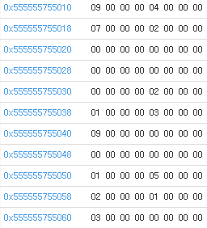
3장 3-9
다중 수준 배열 분석
배열의 값이 들어있는 주소를 확인해볼 때
앞과는 다르게 0x20만큼 떨어진 위치에 각 배열들이
역순으로 자리해 있는 것을 알 수 있습니다.
앞의 것과 비슷하게 시작주소를 찾아내어
원하는 배열의 위치를 찾는 것은 동일하지만
찾아내는 방식에 차이가 있습니다.
다중 배열 방식은 첫 시작주소에 행,열을 찾는 수(20*행 + 4*열)를
더해주어 가로로 찾아가는 방식이지만
다중 수준 배열은 포인터를 통해 ((행*8) + 열*4)와 같은 식으로
위치를 가리키는 방식입니다.
 |  | zip_dig
univ
univ |  | zip_dig
univ
 |  | zip_dig

Slide 22
감사합니다

